Slide 1
Sehr weit ist diese Nacht. Und Wolkenschein
Zerreißet vor des Mondes Untergang.
Und tausend Fenster stehn die Nacht entlang
Und blinzeln mit den Lidern, rot und klein.
Wie Aderwerk gehn Straßen durch die Stadt,
Unzählig Menschen schwemmen aus und ein.
Und ewig stumpfer Ton von stumpfem Sein
Eintönig kommt heraus in Stille matt.
Gebären, Tod, gewirktes Einerlei,
Lallen der Wehen, langer Sterbeschrei,
Im blinden Wechsel geht es dumpf vorbei.
Und Schein und Feuer, Fackeln rot und Brand,
Die drohn im Weiten mit gezückter Hand
Und scheinen hoch von dunkler Wolkenwand.

Slide 2
Expressionismus
1905 - 1925
Florian Wick, Paul Hoffmann, Philipp Grüninger

Slide 3
Lateinisch; „ex“ & „premere“ -> ausdrücken
also Expressionismus = Ausdruckskunst
Innerliche Wahrheiten und Erlebnisse, nicht direkt das Gesehene

Slide 4
Themen
Die Stadt
Industrialisierung
Der neue Mensch
Ich-Zerfall
Krieg
Der Weltuntergang

Slide 5
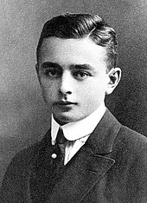
Georg Heym
(1887 – 1912)
Konservative Eltern
Problematischer beruflicher Werdegang
Hinterließ rund 500 Werke
  „Der Feldzug nach Sizilien“ (1907, Drama) Mensch
  „Der Krieg“ (1911, Gedicht) Krieg, Untergang
  „Der Dieb“ (1913, Prosa) Revolution

Slide 6
weitere Autoren:
Herrmann Hesse („Der Steppenwolf“ - 1927) Mensch, Gesellschaft
Georg Trakl („Grodek“ - 1915) Krieg
René Schickele („Großstadtvolk“ - 1919) Stadt, Gesellschaft, Industrialisierung,
Paul Zech („Fabrikstraße Tags“ - 1911) Industrialisierung
Franz Kafka („Gespräch mit dem Beter“ - 1909)
Friedrich Dürrenmatt („Ein Engel kommt nach Babylon“ - 1953)

Slide 7
häufige Stilmittel
Sprachverknappungen
Variationen in Syntax und Grammatik
Personifikationen von Gewalten
Metaphern / Symbole
Parataxen
Dissoziationen
Substantivierungen

Slide 8

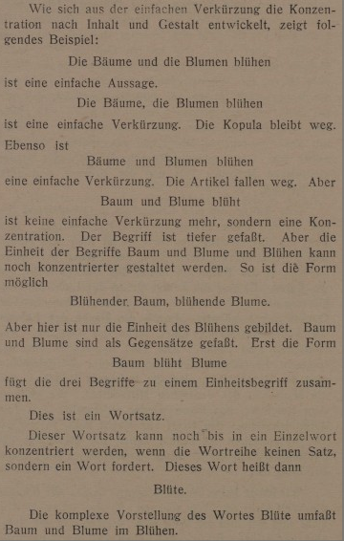
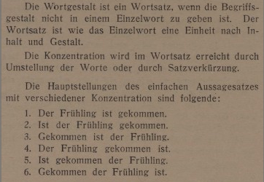

Satzverknappungen
Lothar Schreyer
Syntaxvariationen
Wortverknappungen

Slide 9
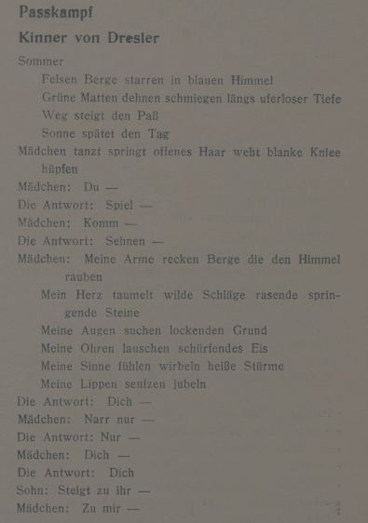
Telegramstil
Sprachverknappung (Artikel, Wort- und Satzverknappung)

Slide 10
Georg Heym – Die Stadt (1911)
01. Sehr weit ist diese Nacht. Und Wolkenschein
02. Zerreißet vor des Mondes Untergang.
03. Und tausend Fenster stehn die Nacht entlang
04. Und blinzeln mit den Lidern, rot und klein.
05. Wie Aderwerk gehn Straßen durch die Stadt,
06. Unzählig Menschen schwemmen aus und ein.
07. Und ewig stumpfer Ton von stumpfem Sein
08. Eintönig kommt heraus in Stille matt.
09. Gebären, Tod, gewirktes Einerlei,
10. Lallen der Wehen, langer Sterbeschrei,
11. Im blinden Wechsel geht es dumpf vorbei.
12. Und Schein und Feuer, Fackeln rot und Brand,
13. Die drohn im Weiten mit gezückter Hand
14. Und scheinen hoch von dunkler Wolkenwand.
Stadt, Mensch, Stadt & Mensch

Slide 11
01. Sehr weit ist diese Nacht. Und Wolkenschein
02. Zerreißet vor des Mondes Untergang.
03. Und tausend Fenster stehn die Nacht entlang
04. Und blinzeln mit den Lidern, rot und klein.
05. Wie Aderwerk gehn Straßen durch die Stadt,
06. Unzählig Menschen schwemmen aus und ein.
07. Und ewig stumpfer Ton von stumpfem Sein
08. Eintönig kommt heraus in Stille matt.
09. Gebären, Tod, gewirktes Einerlei,
10. Lallen der Wehen, langer Sterbeschrei,
11. Im blinden Wechsel geht es dumpf vorbei.
12. Und Schein und Feuer, Fackeln rot und Brand,
13. Die drohn im Weiten mit gezückter Hand
14. Und scheinen hoch von dunkler Wolkenwand.
abba
cddc
eee
fff
Personifikation
Dynamisierung
Sprachverknappnung / Parataxe
Syntaxvariation

Slide 12
Quellen
https://wortwuchs.net/lebenslauf/georg-heym/
https://www.pohlw.de/literatur/epochen/expressionismus/
https://de.wikipedia.org/wiki/Expressionismus_(Literatur)#Gattungsspezifika_des_Expressionismus
https://www.endlich-durchblick.de/schnell-und-sicher-verstehen-gedichte-des-expressionismus/
http://www.rhetoriksturm.de/die-stadt-heym.php
https://de.wikipedia.org/wiki/Georg_Heym
https://www.blautopf.de/
https://bluemountain.princeton.edu/bluemtn/cgi-bin/bluemtn?a=d&d=bmtnaal191809-01.2.7&e=-------en-20--1--txt-IN-----
https://books.google.de/books?id=NE-3DQAAQBAJ&pg=PA93&lpg=PA93&dq=Der+Feldzug+nach+Sizilien+zusammenfassung+%22Georg+Heym%22&source=bl&ots=0nC3NWwSn4&sig=ACfU3U21ZVYHvoAhGXY4QfSsl2ipxei31w&hl=de&sa=X&ved=2ahUKEwj28eLD7I3oAhWUmFwKHQEdDpsQ6AEwBXoECAsQAQ#v=onepage&q=Der%20Feldzug%20nach%20Sizilien%20zusammenfassung%20%22Georg%20Heym%22&f=false
https://link.springer.com/chapter/10.1007%2F978-3-476-03908-8_4

Slide 13
Georg Trakl – Grodek (1915)
Am Abend tönen die herbstlichen Wälder
Von tödlichen Waffen, die goldnen Ebenen
Und blauen Seen, darüber die Sonne
Düstrer hinrollt; umfängt die Nacht
Sterbende Krieger, die wilde Klage
Ihrer zerbrochenen Münder.
Doch stille sammelt im Weidengrund
Rotes Gewölk, darin ein zürnender Gott wohnt
Das vergoßne Blut sich, mondne Kühle;
Alle Straßen münden in schwarze Verwesung.
Unter goldnem Gezweig der Nacht und Sternen
Es schwankt der Schwester Schatten durch den schweigenden Hain,
Zu grüßen die Geister der Helden, die blutenden Häupter;
Und leise tönen im Rohr die dunklen Flöten des Herbstes.
O stolzere Trauer! ihr ehernen Altäre
Die heiße Flamme des Geistes nährt heute ein gewaltiger Schmerz,
Die ungebornen Enkel.

